Slide 1
20 Jahre Österreich in der EU
Materialien zur Politischen Bildung von Kindern und Jugendlichen
www.demokratiewebstatt.at

Slide 2
Mehr Information auf: www.demokratiewebstatt.at

Slide 3
20 Jahre EU-Mitgliedschaft Österreichs

Slide 4
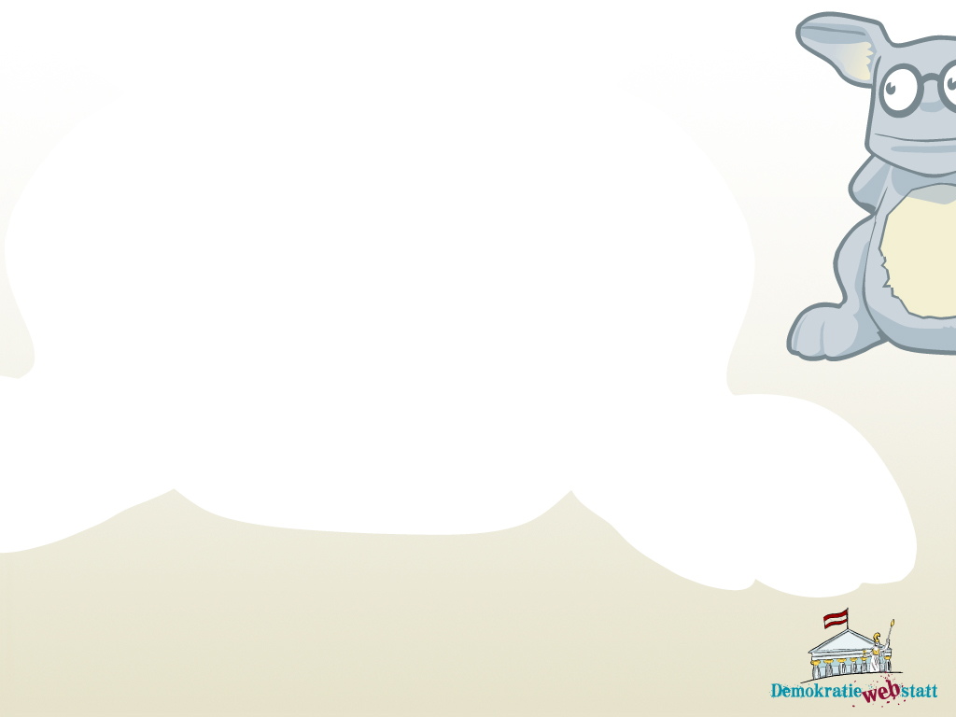
Österreich in der EU
1989 stellte die österreichische Bundesregierung das Ansuchen für die Aufnahme in die Europäische Gemeinschaft.
Es folgten Beitrittsverhandlungen und 1994 eine Volksabstimmung, bei der zwei Drittel der Bevölkerung für den Beitritt waren.
Am 1.1.1995 wurde Österreich mit Finnland und Schweden gemeinsam in die EU aufgenommen.

Slide 5
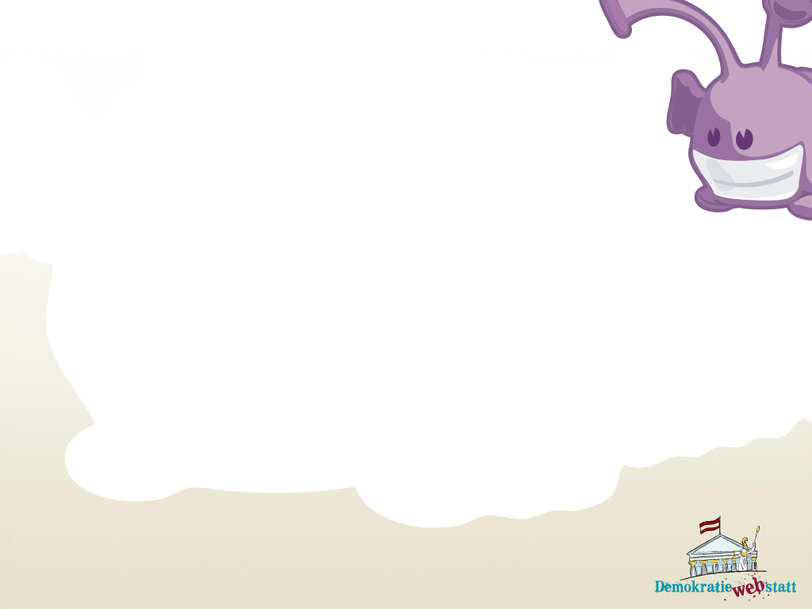
Österreich in der EU
Was bringt die EU den ÖsterreicherInnen?
Frei wohnen, studieren und arbeiten können… … ÖsterreicherInnen in jedem Land der EU … StaatsbürgerInnen anderer EU-Länder in Österreich
Freies Reisen – seit 1995: „Schengener Abkommen“ … EU-BürgerInnen können innerhalb der EU die meisten Grenzen ohne Kontrolle überqueren.
… die Bewachung der Außengrenzen der EU wurde verstärkt.
Freier Handel Warentransport innerhalb der EU ohne hohe Abgaben (Zölle) = Europäischen Binnenmarkt.

Slide 6
Österreich in der EU
Der Euro – seit 2002 Zahlungsmittel in Österreich
Einführung des Euro am 1.1.2002 als Bargeld in mehreren Ländern der EU = sog. Eurozone. Nationale Währungen (in Österreich: Schilling & Groschen) hatten ausgedient.
19 EU-Staaten bilden zusammen die Eurozone: Belgien, Deutschland, Estland, Finnland, Frankreich, Griechenland, Irland, Italien, Lettland, Litauen, Luxemburg, Malta, die Niederlande, Österreich, Portugal, Slowakei, Slowenien, Spanien und Zypern.
Der Euro ist nach dem US-Dollar eine zweite international bedeutsame Währung in der Welt.

Slide 7
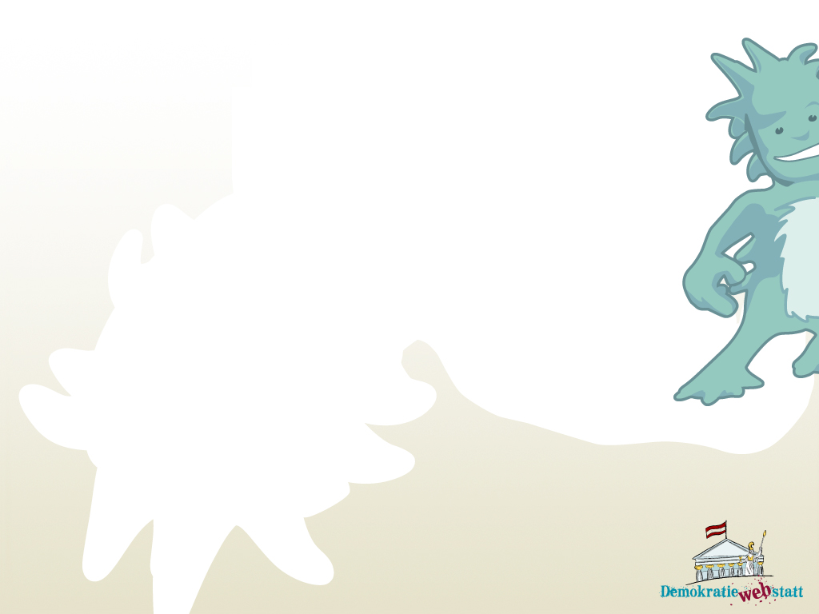
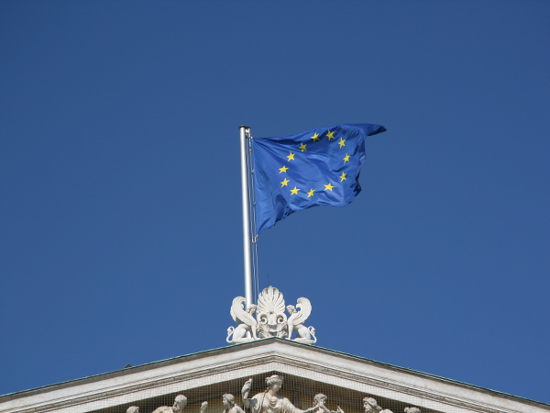
Österreich in der EU
Das österreichische Parlament in der EU
Auch das österreichische Parlament und seine Abgeordneten haben wichtige Aufgaben in der Europäischen Union. Denn Mitwirkung und Mitbestimmung der EU-Mitgliedsstaaten in EU-Angelegenheiten gehören zu den demokratischen Grundprinzipien der EU.
EU Flagge auf dem Dach des Parlaments
© Parlamentsdirektion / Bernhard Zofall

Slide 8
Österreich in der EU
ÖsterreicherInnen als EU-Kommissare
Jedes Mitgliedsland entsendet ein Mitglied in die Europäische Kommission – seit 1995 auch Österreich.
Franz Fischler (1995 bis 2004) – verantwortlich für Landwirtschaft, Entwicklung des ländlichen Raumes und Fischerei.
Benita Ferrero-Waldner (2004 bis 2010) – Kommissarin für Außenbeziehungen und europäische Nachbarschaftspolitik
Johannes Hahn war seit 2010 EU-Kommissar für Regionalpolitik, seit 1.11.2014 Kommissar für Nachbarschaftspolitik und Erweiterung.

Slide 9
Österreich in der EU
Österreichs Ratspräsidentschaften
Der Vorsitz im Rat der Europäischen Union, kurz Ratspräsidentschaft, wechselt alle sechs Monate zwischen den EU-Mitgliedsländern nach einer festgelegten Reihenfolge.
Österreich hatte bisher zweimal die Ratspräsidentschaft inne: 1998 (zweite Jahreshälfte) sowie 2006 (erste Jahreshälfte).
Die nächste Ratspräsidentschaft wird Österreich im Jahr 2019 innehaben.

Slide 10
Unser Kontinent Europa

Slide 11
Impuls zum Einstieg
Wusstest du, dass …
… es in Luxemburg die meisten Handy- TelefoniererInnen Europas gibt?
… der schiefste Turm Europas nicht in Pisa, sondern in Ostfriesland steht?
… es auf der kanarischen Insel Gomera eine Sprache gibt, die El Silbo heißt und die gepfiffen wird?

Slide 12
Zahlen und Fakten zu Europa
Europa ist einer der 7 Kontinente der Welt.
Österreich liegt inmitten Europas und ist eines von fast 50 Ländern des Kontinents.
Insgesamt leben in Europa ungefähr 740 Millionen Menschen.
In der EU sind 24 Sprachen als Amtssprachen anerkannt.

Slide 13
Mehr Zahlen und Fakten zu Europa
Europa ist nach Australien der kleinste und nach Asien der am dichtesten besiedelte Kontinent.
Russland ist das größte Land Europas mit den meisten EinwohnerInnen (~ 142 Millionen – Stand: 2014).
Der Vatikanstaat ist der kleinste Staat Europas (~ 840 EinwohnerInnen – Stand: 2014).

Slide 14
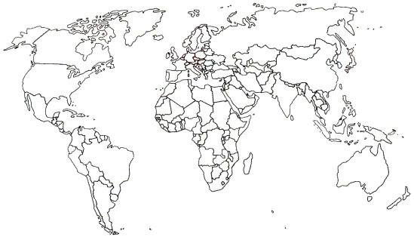
Übungsblatt zum Ausdrucken
Male die Fläche für Europa färbig aus.

Slide 15
Die Geschichte der EU

Slide 16
Die Entstehung der Europäischen Union
Seit Ende des Zweiten Weltkrieges gab es Bemühungen, Europa zu vereinen, um ein friedliches „Miteinander“ zu schaffen.
1951: Gründung der Europäischen Gemeinschaft für Kohle und Stahl von Belgien, Deutschland, Frankreich, Italien, Luxemburg u. den Niederlanden
1957: Vertrag von Rom: Vertiefung der wirtschaftlichen Zusammenarbeit dieser Gründerstaaten und Gründung der Europäischen Wirtschaftsgemeinschaft (EWG). Weitere Länder folgten.
Seit 1. November 1993 trägt die Gemeinschaft den Namen Europäische Union (EU).

Slide 17
Die Europäische Union 2015
Von da an wuchs die EU weiter bis heute auf 28 Mitgliedsstaaten.
Diese Staaten haben gemeinsame Verträge und Gesetze.
Neunzehn der Mitgliedstaaten haben als gemeinsame Währung den Euro.
Und es geht weiter…

Slide 18
Aufgaben der Europäischen Union
Sicherstellung von Frieden und Stabilität für seine BürgerInnen. Auch in Zeiten der Wirtschaftskrise arbeitet die EU daran, ihre Länder zu unterstützen.
Spaltungen auf dem Kontinent überwinden. Ein Beispiel: Nach dem Fall der Berliner Mauer 1989 unterstützte die EU tatkräftig die Wiedervereinigung der beiden Teile.
Gewährleistung der Sicherheit seiner BürgerInnen. Die EU tut alles, um ihre Mitglieder vor Gefahren von außen und innen zu schützen.

Slide 19
Die vier Freiheiten der EU

Slide 20
Die vier Freiheiten…
Einer der wichtigsten Grundpfeiler der EU ist der freie Binnenmarkt.
Dies ist ein gemeinsamer Wirtschaftsraum, der vier besondere Freiheiten ermöglicht:
Freier Verkehr von…
… Waren
… Personen
… Dienstleistungen
… Kapital

Slide 21
Wie ist die Europäische Union aufgebaut?

Slide 22
Die Europäische Union
Damit die Zusammenarbeit so vieler Staaten funktioniert, gibt es verschiedene Organisationen mit unterschiedlichen Aufgaben innerhalb der EU:
Die Europäische Kommission
Das Europäische Parlament
Der Rat der Europäischen Union

Slide 23
Die Europäische Kommission
Die Europäische Kommission vertritt die gemeinsamen Interessen der EU-Staaten. Aus jedem EU-Staat kommt ein Mitglied.
Zusammenstzung: 28 KommissarInnen.
Erarbeitung von Vorschlägen für Europäische Rechtsvorschriften zur Vorlage in Rat und Parlament.
Überwachung der Einhaltung von Verträgen und Vorschriften (Kommission = Hüterin der Verträge).
Der/Die Kommissions-PräsidentIn wird vom Europäischen Parlament gewählt. Derzeitiger Kommissionspräsident ist Jean-Claude Juncker.

Slide 24
Das Europäische Parlament
Das Europäische Parlament vertritt die Interessen aller EU-BürgerInnen. Wichtigste Aufgaben sind:
Europäische Gesetzgebung gemeinsam mit dem Rat: Erstellung von Gesetzen, die in der ganzen EU gelten
Demokratische Kontrollrechte: Kontrolle der Tätigkeit von Kommission und Rat (bis Misstrauensaussprache & erzwungenen Rücktritt der Kommission)
Wahl des Präsidenten der europäischen Kommission auf Vorschlag des EU-Rates; Zustimmung zu den Mitgliedern der Kommission
Haushaltsrecht: Das Parlament bestimmt mit, wie viel Geld wofür verwendet wird.

Slide 25
Sitz des Europäischen Parlaments
Die Sitzungen finden in Straßburg (Frankreich) und in Brüssel (Belgien) statt. Die Abgeordneten werden direkt von den BürgerInnen gewählt.
Die Abgeordneten teilen sich in so genannte Fraktionen. Diese kannst du dir wie die Parteien in Österreich vorstellen. Die Abgeordneten sitzen dann nicht nach Ländern zusammen, sondern bei ihren Fraktionen.

Slide 26
Das Europäische Parlament
Das Europäische Parlament umfasst derzeit 751 Mitglieder. Jedes Land hat mindestens 6 bzw. maximal 96 Abgeordnete. Österreich ist mit 18 Abgeordneten darin vertreten.
Die Mitglieder werden in den 28 EU-Staaten alle 5 Jahre neu gewählt.

Slide 27
Der Rat der Europäischen Union (Ministerrat)
Er ist zusammen mit dem Europäischen Parlament für die Gesetzgebung zuständig.
Der Rat besteht immer aus anderen Personen. Je nach Thema kommen die MinisterInnen der jeweiligen Fachbereiche aus den verschiedenen Ländern zusammen.
Die EU-Präsidentschaft wechselt alle sechs Monate. Das Präsidium hat den Vorsitz bei Tagungen und legt die Tagesordnung fest. Österreich führte 1998 und 2006 den Vorsitz.

Slide 28
Nicht verwechseln:
Der Rat der Europäischen Union tagt zu verschiedenen Themen und besteht aus MinisterInnen der verschiedenen Länder.
Der Europäische Rat besteht aus den Regierungschefs der verschiedenen Länder und tagt viermal jährlich.
Der Europarat ist keine Organisation der EU. VertreterInnen aus 47 Ländern setzen sich für die Menschenrechte und die Sicherung demokratischer Grundsätze ein.

Slide 29
Übungsfragen:
Seit wann gibt es die EU?
Warum bestand Interesse für eine Ländergemeinschaft wie die EU?
Wie viele Mitgliedsstaaten sind zur Zeit bei der EU?
Was sind die wichtigsten Aufgaben der EU?
Seit wann ist Österreich bei der EU?

Slide 30
Impuls
Die französische Insel Martinique in der Karibik sowie die Marquesas- Inseln im Südpazifik gehören als Teil Frankreichs zur Europäischen Union.
Suche sie auf der Weltkarte, und du wirst wissen, warum das außergewöhnlich ist.

Slide 31
Die EU und Du!

Slide 32
Was bringt dir die EU?
Die so genannten „Vier Freiheiten“
Gemeinsames Engagement der 28 EU-Staaten in den Bereichen
Friedenssicherung Umweltschutz Lebensmittel- und Verbraucherschutz Grenzen überschreitende Zusammenarbeit für mehr Sicherheit

Slide 33
EU-Förder-Programme für Bildung, Jugend und Sport
„Erasmus+“ ist das neue EU-Förderprogramm für die Bereiche Bildung, Jugend & Sport 2014–2020. Gefördert werden:
sportliche Aktivitäten
Projekte in der Schulbildung Hochschulbildung Berufsbildung Erwachsenenbildung

Slide 34
EU-Förder-Programme für Bildung, Jugend und Sport
Unterstützung von Jugendprojekten in Europa in ganz unterschiedlichen Bereichen; wie
Jugendbegegnungen gemeinsame Beschäftigung mit einem Thema bei EU-weiten Treffen.
Europäischer Freiwilligendienst Plattform für Engagement in gemeinnützigen Projekten im Ausland
Strukturierter Dialog Förderung des Mitwirkens junger Menschen am demokratischen Leben

Slide 35
2015 – das Europäische Jahr der Entwicklung
Die EU leistet seit 1957 Entwicklungszusammen- arbeit und ist heute der größte Geber öffentlicher Entwicklungsgelder weltweit.
Das Jahr 2015 steht für die Europäische Union im Zeichen der Entwicklungszusammenarbeit (EZA).
Unter dem Motto „Unsere Welt, unsere Würde, unsere Zukunft“ informiert die EU ihre BürgerInnen verstärkt über die EZA, um Interesse und Mitarbeit zu fördern.

Slide 36
Übungsfragen:
Erkläre: Wer bildet das Europäische Parlament, wer die Europäische Kommission und wer den Rat der Europäischen Union?
Was ist der Europarat?
Warum wird der Rat der Europäischen Union auch Ministerrat genannt?
Wer wird bei Europawahlen gewählt?

